Slide 2
Однажды папа подарил по одному лотерейному билету всем членам семьи. Себе он тоже приобрёл один билетик. Рома никак не мог дождаться дня розыгрыша. И вот этот день настал, и вся семья собралась у экрана телевизора.
-Ура! Я выиграла! - радостно воскликнула мама.
Тут же раздались радостные крики детей.
- Тише, тише, - проговорил папа, - давайте послушаем, каков мамин выигрыш. Телеведущий сообщил, что в этом туре лотереи выиграли три билета. Выигрыш каждого из них составил 44 тысячи рублей. Тираж продолжился, и в самом последнем туре Роме удалось зачеркнуть все числа в билете. Его выигрыш составил 100 рублей.
Задание 1
Как ты думаешь, чем является выигрыш в лотерею?
Закрась подходящую карточку.
Клик!
Запланированный расход
Необходимый расход
Случайный доход
Постоянный доход

Slide 3
-Здорово! 44000 рублей можно потратить на незапланированные расходы, можно хорошо развлечься всей семьёй! - произнёс Рома.
- Подожди-ка, не торопись, - сказал папа. - По закону, граждане России обязаны платить налоги с полученных доходов. А выигрыш в лотерею считается доходом. Выигрыш до 4000 рублей налогом не облагается, то есть платить за него не нужно. С выигрыша до 5 000 000 рублей гражданин должен заплатить 13% (с каждых выигранных ста рублей нужно заплатить 13 рублей). Если выигрыш составляет
5 000 001 рубль и выше, налог на доход составляет 15% (с каждых выигранных ста рублей нужно заплатить 15 рублей). Причём, для уплаты налога суммируются все выигрыши в лотерею за год.
Подумай, какой налог с выигрыша заплатит мама. Выбери и закрась карточку с правильным ответом.
Клик!
Платить налог маме не нужно.
Мама заплатит налог в размере 13%.
Мама заплатит налог в размере 15%.

Slide 4
— А нужно ли платить налог, если ты выиграл машину или квартиру? — спросил Рома.
— Налог всё равно платить нужно, — ответил папа. – В этом случае его величина зависит от стоимости квартиры или машины.
Но если ты выиграл в рекламной лотерее или розыгрыше, который направлен
на рекламу каких-либо товаров или услуг, то налог возрастает до 35%.
Определи, в каком случае налог на выигрыш составит 35%. Отметь свой ответ.
Выигрыш автомобиля в лотерее, которую организовала фирма-производитель этой марки машин в целях рекламы.
Выигрыш автомобиля стоимостью 2 миллиона рублей в государственной спортивной лотерее.
Выигрыш квартиры стоимостью 4 миллиона рублей в государственной жилищной лотерее.

Slide 5
Задание 2
Однажды Рома смотрел один из своих любимых мультфильмов «Трое из Простоквашино». Герои мультфильма отправляются на поиски клада, чтобы раздобыть денег на покупку коровы.
- О, я догадался! Клад - это тоже источник дохода! - радостно сообщил Рома.
- Совершенно верно, - сказал папа. - Клад - это тоже доход.
Объясни, что такое клад. Дополни предложение.
Клад - в земле или другим способом
или предметы, владелец которых неизвестен и не
может быть найден.
зарытые
ценности
спрятанные
деньги
ценные
- Если клад относится к историческим ценностям, то его следует сдать государству. Но владельцу земельного участка или дома, где нашли клад, положено вознаграждение в размере 25% его стоимости (или % его часть). Ещё столько же получит человек, нашедший клад.
Если находка не имеет исторической ценности, то её можно оставить себе. Прибыль делится поровну между хозяином участка и нашедшим клад. Правда, обоим придётся заплатить налог на доходы -13 %.

Slide 6
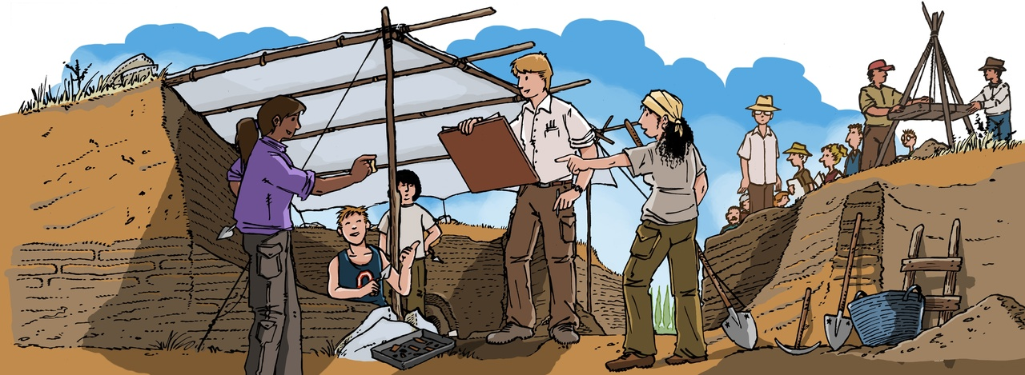
Подумай, почему археолог - человек, проводящий раскопки в поисках следов жизни людей в прошлом и нашедший золотую монету, - не может рассчитывать на вознаграждение за свою находку. Запиши свой ответ.
Археолог не получит вознаграждение за находку, так как он выполнял свою работу.

Slide 7
Задание 3
Одноклассник Ромы рассказал ему, что их семья получила наследство от дальнего родственника. В толковом словаре Рома прочитал, что наследство - это имущество, переходящее после смерти его владельца к другому лицу.
Рассмотри кластер. Обсуди с одноклассниками, от какого имущества наследники могут получить денежный доход.
Вместе с имуществом наследуются и долги. Например, если наследник получил в наследство автомобиль, за который еще не выплачена часть кредита, взятого в банке, то этот кредит ему нужно будет погасить.
В соответствии с законом, налог на наследство не платится вне зависимости от того, что наследник получил в наследство - квартиру, дом, земельный участок, ценности или деньги.

Slide 8
Задание 4
Обсуди с одноклассниками и определи, что можно получить в наследство. Зачеркни ненужное.
Клик!
Банковский вклад
Да
Нет
Книги из библиотеки
Да
Нет
Арендованный автомобиль
Да
Нет
Личные вещи
Да
Нет
Фотоаппарат, взятый напрокат
Да
Нет
Квартира, которая принадлежала родственнику
Да
Нет
Долг за коммунальные услуги
Да
Нет

Slide 9
Ссылки на интернет-ресурсы:
https://top-fon.com/uploads/posts/2023-02/1675310917_top-fon-com-p-fon-dlya-prezentatsii-finansovaya-gramotno-58.jpg
https://thumbs.dreamstime.com/b/%D0%B2%D0%B5-%D1%83%D1%89%D0%B8%D0%B9-%D0%B8%D0%BA%D1%82%D0%BE%D1%80-%D0%BD%D0%BE%D0%B2%D0%BE%D1%81%D1%82%D0%B5%D0%B9-%D0%B2-%D1%81%D1%82%D1%83-%D0%B8%D0%B8-71094148.jpg
https://papik.pro/uploads/posts/2021-12/1639217126_1-papik-pro-p-vesi-klipart-1.png
https://gas-kvas.com/uploads/posts/2023-02/1677030078_gas-kvas-com-p-risunki-na-ekonomicheskuyu-temu-7.jpg
http://howtodrawforkids.com/wp-content/uploads/2017/04/How-to-Draw-a-Man-for-Kids-2.jpg
https://gas-kvas.com/uploads/posts/2023-02/1676439290_gas-kvas-com-p-detskii-risunok-brat-35.png
https://avatars.mds.yandex.net/i?id=f8dffbb5445278817d0fb421e10ba743ba4bafb1-10099509-images-thumbs&n=13
https://sun9-15.userapi.com/impg/ehibJfehJoB0AVeG1Rb1u5Oy5Y4pgAaj7JtKPQ/HOQ0LGAc0Yw.jpg?size=1280x469&quality=95&sign=3038c49e8964f9fe8c31417e29a6f355&c_uniq_tag=RB0rw9qQOG0T4i6AmAltU6E7ocrMCjzUTx1o0jb2K8k&type=album
https://thumbs.dreamstime.com/b/%D0%BC%D0%B5%D1%88%D0%BE%D0%BA-%D0%B5%D0%BD%D0%B5%D0%B3-53519082.jpg
Литература:
Функциональная грамотность. 3 класс. Тренажер для школьников/ М.В. Буряк, С.А. Шейкина. – М.: Планета, 2022. – 88 с. – (Учение с увлечением).

